Slide 1

FACULDADE PITÁGORAS DE BETIM
Trabalho de Conclusão de Curso em Ciência da Computação
ROBÓTICA: Elementos de um robô e uso da inteligência artificial.
Welvis da Silva Moreira
Orientador: Edson Wu Quan Yhe

Slide 2
Sumario
Introdução 3
Objetivo 8
Justificativa 5
Metodologia 13
Resultados e Discussão 14
Considerações finais 15
Referências Bibliográficas 16

Slide 3
Introdução
História da Robótica
Grécia antiga.
Issac Asimov, 1941.
Palavra tcheca: “robota“, “trabalhos forçados“.
Charles Babbage, meados século XIX.
Revolução Industrial.
Principios da Ciencia da Computação.
INTRODUÇÃO 3

Slide 4
Robótica
Ramo da informática que abrange computadores, robôs e programação computacional.
Nos dias atuais refere-se a sistemas:
Partes mecânicas automatizadas e controladas por circuitos integrados eletrônicos.
Transformando-se:
Sistemas mecânicos motorizados, controlados manualmente ou automaticamente por circuitos elétricos.
INTRODUÇÃO 4

Slide 5
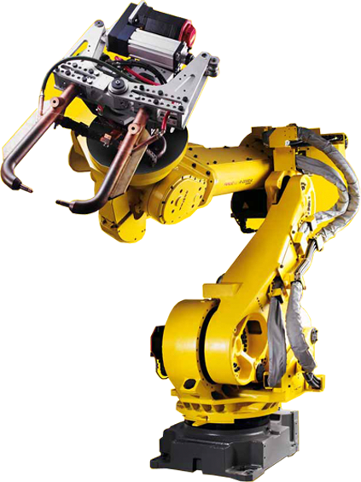
Robôs Industriais
Robôs são maquinas que imitam a vida, o comportamento humano ou alguma atividade que inicialmente poderia ser desempenhada por um ser humano. Três leis:
Figura 1 – Robô Industrial
Não pode ferir um ser humano;
Deve obedecer às ordens que lhe sejam orientadas;
Deve proteger sua própria existência;
(ISAAC ASIMOV, 1988).
Fonte: maxmotion.com.br
INTRODUÇÃO 5

Slide 6
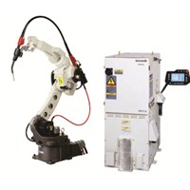
Elementos de um Robôs
Corpo
Juntas
Sistema de Transmissão
Atuadores
Sensores
Unidade de Controle
Unidade de Potencia.
Efetuador.
Figura 2 – Robô Industrial
Fonte: WEGNEZ, 2004.
INTRODUÇÃO 6

Slide 7
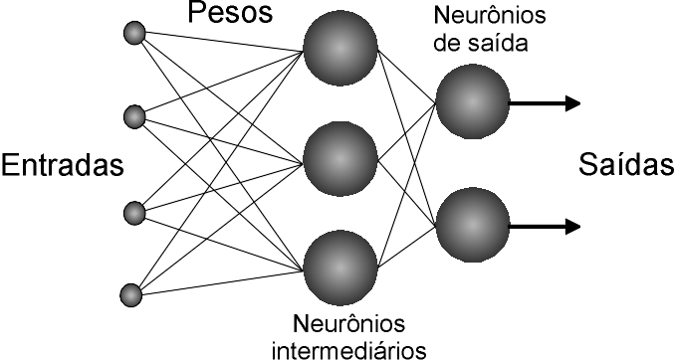
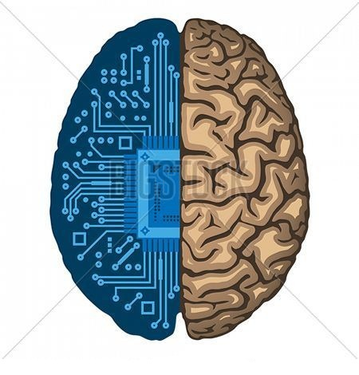
Inteligência Artificial
“É criar sistemas que possuem inteligência: máquinas que são capazes de perceber, aprender e raciocinar como humanos, além de outros aspectos, tais como: consciência própria, habilidades sociais e julgamentos.” (Stephen Hawking, 1999).
Figura 4 - Um Modelo de Redes Neurais.
Figura 3 – Cérebro Artificial X Humano.
Fonte: RUSSEL, 2004.
Fonte: RUSSEL, 2004.
INTRODUÇÃO 7

Slide 8
Objetivo
Demonstrar como a robótica pode ajudar no crescimento da produção industrial por meio do uso da inteligência artificial.
GERAL: Estimular investimento de profissionais da computação na robótica.
ESPECÍFICO: Relacionar a dependência da robótica industrial com a computação.
OBJETIVO 8

Slide 9
Justificativa
INDUSTRIA
Aprofundar e evoluir o crescimento econômico industrial por meio de avanços na robótica.
SOCIEDADE
Promover o crescimento produtivo e consequentemente o crescimento consumidor.
JUSTIFICATIVA 9

Slide 10
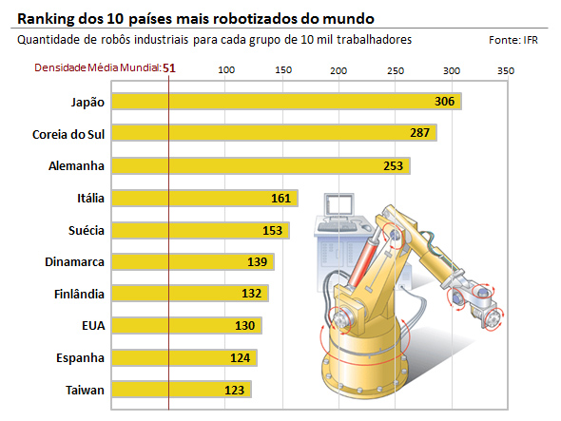
Robótica industrial mundial
Figura 5 -
Fonte: IRF (Federação Internacional de Robótica), 2010.
JUSTIFICATIVA 10

Slide 11
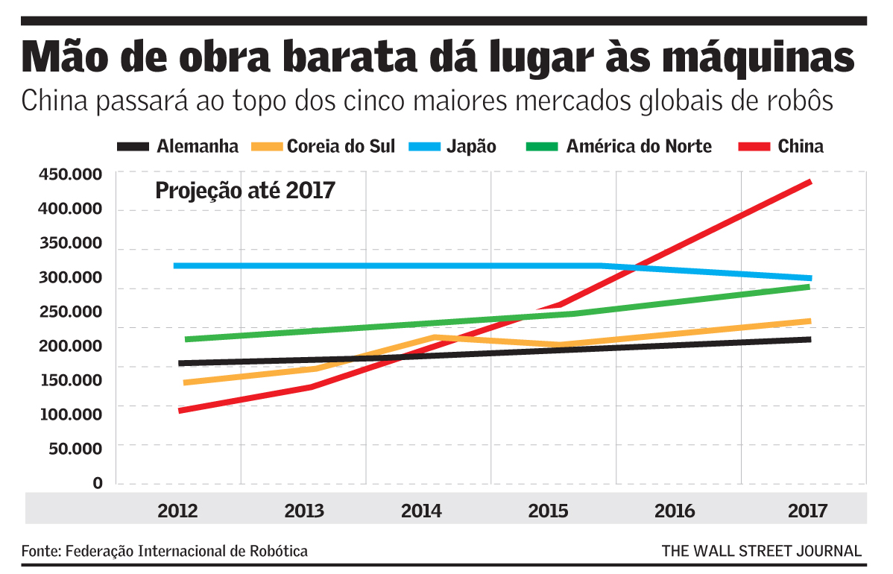
Robótica industrial mundial
Fonte: IRF (Federação Internacional de Robótica), 2010.
JUSTIFICATIVA 11

Slide 12
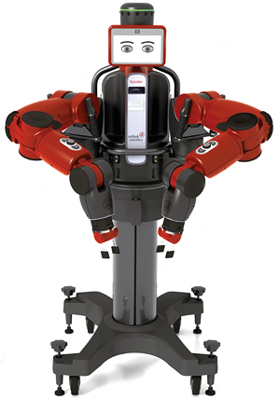
O caso do Robô Braxter
Braço robótico comum inicialmente;
Desenvolvidos por especialista em IA.
Sistema de aprendizagem
complexo (Redes Neurais);
Baixo custo, USD$ 22.000;
Autonomia;
JUSTIFICATIVA 12

Slide 13
Metodologia
PESQUISA BIBLIOGRÁFICA
Livros;
Artigos acadêmicos;
Teses e trabalhos científicos;
Pesquisa de internet em sites relacionados ao assunto abordado.
METODOLOGIA 13

Slide 14
Resultados e Discussão
Verificou-se a grande importância do robô industrial, bem como a necessidade de mão-de-obra especializada para desenvolvimento dessa tecnologia.
Apresentou-se a grande evolução dos braços mecânicos que estão tomando cada vez mais formas e características humanas.
Conclui-se que o investimento na robótica industrial alavanca a economia de grandes países e que a inteligência artificial e computação são fundamentais esse resultado.
RESULTADOS E DISCUSSÃO 14

Slide 15
Considerações finais
O trabalho buscou apresentar conceitos e dados que comprovam a grande necessidade da ciência da computação no setor industrial, motivado pelo impulsionamento da econômia dos países que investem neste segmento. Apresentou resultado caso de sucesso, o Braxter, que faz uso da IA para facilitar o trabalho nas industrias, com autonomia que lhe cabe, bem como o aprendizado de atividades desempenhadas por humanos.
CONSIDERAÇÕES FINAIS 15

Slide 16
Referências Bibliográficas
RUSSEL, Stuart; NORVIG, Peter. Inteligência Artificial. 2. Ed. Rio de Janeiro: Campos, 2004.
FU, K.S., GONZALES, R.C., LEE, C.S.G., Robotics - Control, Sensing, Vision and Intelligence, McGraw-Hill Book Inc., International Edition, 1 ed., New York, 1987.
RIVIN, E., Mechanical Design of Robots, 1 ed., McGraw-Hill Inc., New York, 1988.
SCHIAVICCO, L., SICILIANO, B., Robótica Industriale - Modellistica e Controllo di Manipolatori, 1 ed., McGraw-Hill Inc., Milano, 1995.
RITA, DALVA JANINE, Controle de Processos Usando Redes Neurais Artificiais: Uma Aplicação Experimental, Florinaópolis: UFSC, 1995, 80p., Dissertação de
Mestrado em Engenharia Química, Universidade Federal de Santa Catarina, 1995.
REFERÊNCIAS BIBLIOGRÁFICAS 16

